Slide 1
COORDENAÇÃO
8.3. a 15.3. 2021
AULA 2
SVOBODOVÁ. 2014.
SINTAXE DA LÍNGUA PORTUGUESA.
s. 68-78

Slide 2
COORDENAÇÃO - PARATAXE

Slide 3
COORDENAÇÃO
Propriedades gerais
Tipologia das relações de coordenação
Coordenação copulativa
Coordenação adversativa
Coordenação disjuntiva
Coordenação explicativa
coordenação conclusiva
Tipologia e significado polissémico das conjunções.
Orações ou períodos interferentes

Slide 4
PROPRIEDADES GERAIS
A coordenação implica a independência semântica.
Pode existir entre:
as partes de uma palavra (entre morfemas: vaivém = vai + vem);
os sintagmas de uma frase (pai e filho, mãe e pai)
as frases (Eu falo e tu ficas calado).

Slide 5
coordenação entre os sintagmas
os termos coordenados são sintaticamente independentes.
p. ex. a bola vermelha – a, vermelha =termos dependentes da bola
Mas
p. ex. Pai e mãe , oura da mina, coração, desejo e sina, tudo mais, pura rotina, jazz
(Mercedes Sosa)

Slide 6
coordenação entre as frases
independência semântica proposicional
podem ser usadas como frases independentes, como mostram as seguintes duas frases.
Mobilidade – podem ser deslocadas dentro do período

Slide 7
mobilidade dos termos coordenados
Simétrica
A inversão dos termos é possível
Assimétrica
A inversão dos termos não é possível

Slide 8
conjunções e conetores
Conjunções coordenativas
Conetores coordenativos
e, mas, nem
posição fixa no período
porém, todavia, contudo
posição livre, flexível maior liberdade dentro do período composto

Slide 9
coordenação sindética e assindética
Coordenação sindética
Coordenação assindética
Termos justapostos com a conjunção ou com o conetor.
p.ex.: Vesti o casaco e saí.
p.ex.: O aluno escreveu o ditado, (-) entregou-o à professora e foi para casa.
Termos justaposto sem a conjunção ou sem o conetor
limitado pelos fatores estilísticos
p.ex. Aqui estou, (-) aqui vivo, (-) aqui morrerei.
Coordenação polissindética
= múltipla sindética
p. ex. O filho nem dorme, nem bebe, nem come.

Slide 10
número dos termos coordenados
coordenação binária
2
coordenação múltipla
3+
envolve dois termos
p. ex.: Vesti o casaco e saiu.
envolve no mínimo 3 termos
p. ex.: O meu filho nem dorme, nem bebe, nem come….E aí por diante

Slide 11
Tipos de coordenação
Coordenação copulativa
Coordenação adversativa
Coordenação disjuntiva
      Coordenação explicativa
      Coordenação conclusiva
São claramente identificáveis.
Há problemas de confusão com as frases adverbiais que também podem ser explicativas e conclusivas.

Slide 12
Coordenação copulativa
consiste no valor básico semântico aditivo (slučovací poměr), que caracteriza a relação entre os termos coordenados.
conjunção copulativa = aditiva
Conjunção simples /e, nem/
Conjunção composta /não só… como, não só…. mas também, tanto….como/

Slide 13
Coordenação copulativa
A relação de coordenação entre duas frases é expressa pela conjunção copulativa = aditiva
Conjunção simples
e
nem
Conjunção composta
não só… como
não só…. mas também
tanto….como

Slide 14
Coordenação adversativa
consiste numa relação contrastiva ou contrapositiva (odporovací poměr), que caracteriza a relação entre os termos coordenados.
conjunção adversativa = contrajuntiva
Conjunção típica /mas/
Conetores adversativos /porém, todavia, contudo, não obstante/

Slide 15
Coordenação adversativa
A relação de coordenação entre duas frases é expressa pela conjunção adversativa = contrajuntiva
Conjunção simples
mas
senão
Conetores adversativos
porém, todavia, contudo, não obstante
e porém… (com outra conjunção ainda)

Slide 16
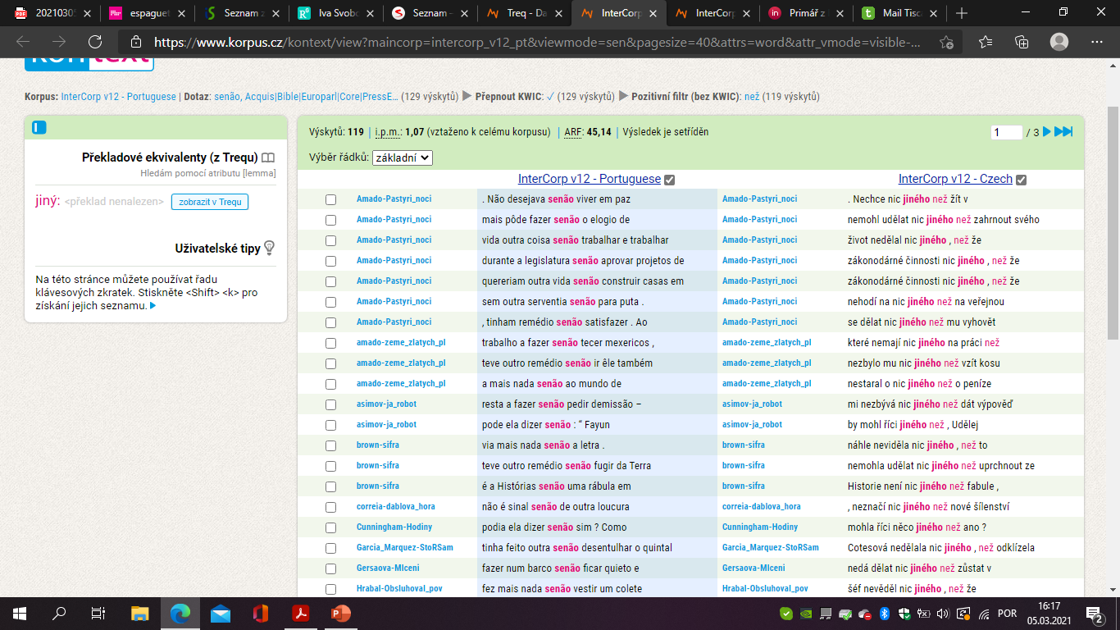

Slide 17
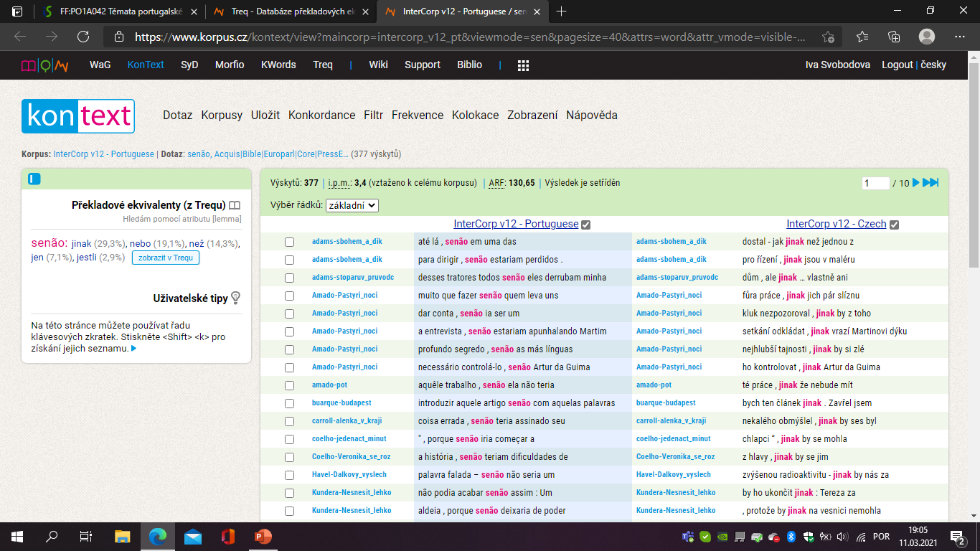

Slide 18
Coordenação disjuntiva
Implica o valor de alternativa (vztah vylučovací) entre os termos coordenados
conjunção disjuntiva = alternativa
Conjunção simples /ou/
Conjunção correlativa /ou..ou, ora… ora, seja…seja, quer…quer, seja… seja, nem…nem /

Slide 19
Coordenação disjuntiva
A relação de coordenação entre duas frases é expressa pela conjunção disjuntiva = alternativa
Conjunção simples
ou
Conjunção correlativa
ou…ou
ora… ora
seja…seja
quer…quer
seja… seja

Slide 20
Coordenação disjuntiva
Apesar de nas gramáticas só encontrarmos atestada a expressão disjuntiva correlativa¹ «seja... seja...» (veja-se, a título de exemplo, a Moderna Gramática Portuguesa, de Evanildo Bechara, 37.ª edição, pág. 321), a verdade é que encontramos a alternativa «seja... ou...» atestada em autores da língua portuguesa que contribuem para a construção do modelo literário e da norma. Veja-se:
(1) « [...] contando que eles sejam dispensados segundo as fórmulas consagradas, que importa que o sacerdote seja santo ou pecador?» (Eça de Queirós, O Crime do Padre Amaro, 1875)
(2) «Ninguém lhe diz que seja amanhã ou depois» (Machado de Assis, Quincas Borba, 1891)
(3) «Enfim já quero que se pagasse uma renda jeitosinha, que ele cada um também precisa, seja pobre ou rico.» (Aquilino Ribeiro, Terras do Demo, 1919).
Podemos encontrar ainda exemplos que demonstram que se pode proceder à elipse da forma
(4) «Nem o padre, nem o frade, seja leigo ou seja abade...» (Luís da Gama, Primeiras Trovas Burlescas de Getulino, 1859).
Neste último exemplo temos a construção «seja... ou seja», em que a repetição da forma seja não é obrigatória e pode ficar subentendida noutros contextos, como acontece na frase em questão.

Slide 21
Coordenação disjuntiva
Há dois tipos de disjunção
Disjunção exclusiva
A escolha implica a seleção de um termo em detrimento do outro
Disjunção inclusiva
Os termos são compatíveis

Slide 22
Coordenação explicativa
Exprime o motivo de se ter realizado a proposição da oração anterior (vztah příčinný)
conetores explicativos /pois, que, porquanto /

Slide 23
Diferença
Coordenação explicativa
Subordinação explicativa
Nunca na fase inicial
Pode haver apenas uma
Os pronomes clíticos nunca podem ser prepostos ao verbo
Podem ocorrer na fase inicial
Pode haver duas subordinadas explicativas
Os clíticos pré-verbais são possíveis

Slide 24
Coordenação explicativa
Subordinação explicativa

Slide 25
Coordenação conclusiva
Exprime a conclusão e consequência lógica da primeira proposição
conetores conclusivos: /logo, assim, por isso, por consequência, portanto, por conseguinte, etc./

Slide 26
Polissemia das conjunções
Algumas conjunções podem apresentar mais valores, mais significados, decorrentes do contexto.

Slide 27
Conjunção “e”

Slide 28
Conjunção “mas”

